Slide 1
Análisis de coeficiente de correlacion de sperman de homicidios y narcomenudeo cdmx
Diciembre 2022

Slide 2
COEFICIENTE DE CORRELACION DE SPERMAN
Un coeficiente de correlación mide el grado de relación o asociación entre dos variables. No es conveniente identificar correlación con dependencia causal, ya que, si hay una semejanza formal entre ambos conceptos, son términos análogos; puede ser haya una alta correlación entre dos acontecimientos, pero puede que no exista entre ellos relación de causa o efecto. Cabe recordar que el coeficiente fluctúa entre -1 ≤ ρ ≤ 1.

Slide 3
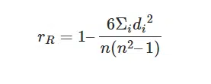
CORRELACION POR RANGOS DE SPEARMAN
n= número de puntos de datos de las dos variables
di= diferencia de rango del elemento «n”
El Coeficiente Spearman,⍴, puede tomar un valor entre +1 y -1 donde,
Un valor de +1 en ⍴ significa una perfecta asociación de rango
Un valor 0 en ⍴ significa que no hay asociación de rangos
Un valor de -1 en ⍴ significa una perfecta asociación negativa entre los rangos.
Si el valor de ⍴ se acerca a 0, la asociación entre los dos rangos es más débil.

Slide 4
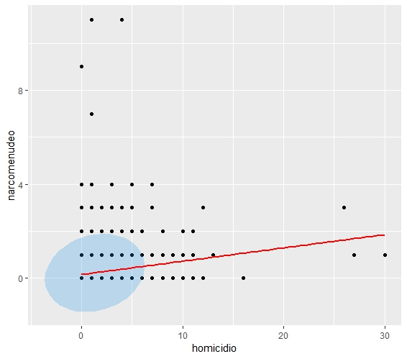
Mapa de clusters
El coeficiente de Spearman requiere que la relación entre las variables sea monótona, es decir, que cuando una variable crece la otra también lo hace o cuando una crece la otra decrece (que la tendencia sea constante).
Se puede ver en la grafica la elipse de color azul señala en donde se concentran la mayoría de los puntos.
La línea roja muestra que tanto crece una variable cuando la otra crece.

Slide 5
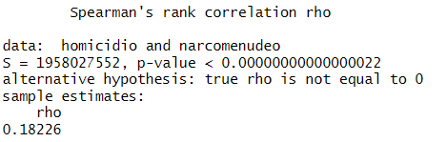
Notas metodológicas
Analizando los resultados de un ejercicio en Rstudio con los datos de narcomenudeo y homicidio podemos observar los siguiente:
Por lo tanto: H0 no existe correlación entre narcomenudeo y homicidio
H1 si existe correlación
P=0.18226 probabilidad de error 18.226
Como la probabilidad de error es mayor al 5% se descarta la hipótesis H1, por lo tanto nos quedamos con la hipotesis nula que nos dice que no existe relacion entre el numero de narcomenudeo y el de homicidios

Slide 6
Notas metodológicas
El presente análisis empleo información obtenida del Portal de Datos Abiertos de la Ciudad de México, seleccionando los delitos y realizando los filtros señalados a continuación:
POLIGONOS
Se incorporo la incidencia de homicidio en el archivo de polígonos de AGEB´s (AGEB.SHP) .
Se creo una columna para homicidios y narcomenudeo respectivamente con su sumatorio para cada polígono.
GeoDa
Cargamos el archivo AGEB.SHP.
Creamos el archivo de pesos, con contigüidad de tipo reina y orden 1.
Ejecutamos el procesos de análisis: I de local bivariante moran.
Seleccionamos la generación de los mapas de significancia y clusters .
Guardamos los resultados de valores índice P , índice I y el valor de clusters dentro de AGEB.SHP.
Rstudio
Cargamos el archivo AGEB.SHP en Rstudio mediante un script de trabajo que se trabajo con la finalidad de hacer interactivos los mapas que se generan en GeoDa.
Se generan los mapas HTML de cluster y índice P con las librería leaflet.
En punto podemos personalizar el mapa con los valores y colores que mas nos convengan modificando el codigo.
Mapas interactivos.
https://israelaod.github.io/C5_2023/MORAN_SPEARMAN/significancia_bivariado_moran.html
https://israelaod.github.io/C5_2023/MORAN_SPEARMAN/cluster_bimoran.html

